Slide 1
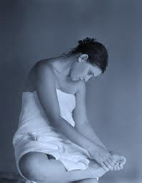
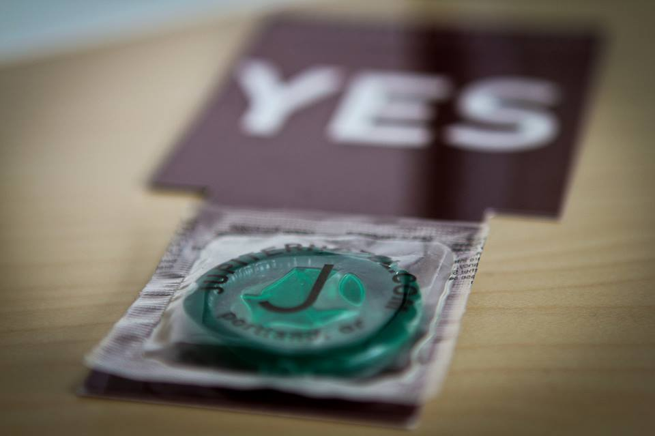
ΑΣΚΗΣΕΙΣ KEGEL
Άσκηση 1: ‘Οταν νιώθετε την ανάγκη για ούρηση, προσπαθήστε να κρατήσετε τα ούρα, όπως όταν δεν υπάρχει διαθέσιμη τουαλέτα.
Άσκηση 2: Κατά την ούρηση, σταματήστε για λίγο τη ροή των ούρων και έπειτα αφήστε μία μικρή ποσότητα να διαφύγει ξανά. Επαναλάβετε έως ότου αδειάσει η κύστη.
‘Ασκηση 3: Με άδεια ουροδόχο κύστη συσπάστε τους μύες του πυελικού εδάφους για 3-10 δευτερόλεπτα. Χαλαρώστε μεταξύ των συσπάσεων για 10 δεύτερα.
Κάνετε 10 επαναλήψεις για 3-5 φορές τη μέρα.
ΦΡΟΝΤΙΖΩ ΤΟ ΣΩΜΑ ΜΟΥ
ΑΥΤΟΕΞΕΤΑΣΗ ΜΑΣΤΟΥ
Η αυτοεξέταση του μαστού πρέπει να γίνεται από την 7^{η} ως τη 10^{η} μέρα μετά την έναρξη της εμμηνορρυσίας. Οι γυναίκες στην εμμηνόπαυση μπορούν να διαλέξουν μια οποιαδήποτε μέρα του μήνα για την αυτοεξέταση.
Ο ΔΕΚΑΛΟΓΟΣ ΤΗΣ ΥΓΙΕΙΝΗΣ ΠΡΟΣΤΑΣΙΑΣ
Προτιμήστε βαμβακερά εσώρουχα. Πλύνετέ τα με ζεστό νερό και σιδερώστε τα.
Προτιμήστε άνετα, φαρδιά παντελόνια ή φούστες.
Ο καθημερινός καθαρισμός της ευαίσθητης περιοχής είναι απαραίτητο να γίνεται με άφθονο νερό.
Προτιμήστε το καθημερινό ντουζ αντί να γεμίσετε τη μπανιέρα για την αποφυγή εισόδου των βακτηρίων του δέρματος στην ευαίσθητη περιοχή.
Κάντε ντουζ πριν και μετά το γυμναστήριο και τη σεξουαλική έπαφη.
Πλένετε όχι μόνο μετά, αλλά και πριν τη χρήση της τουαλέτας.
Μην κάθεστε ποτέ σε τουαλέτες δημόσιων χώρων.
Μετά την αφόδευση, να σκουπίζεστε πάντα με φορά από εμπρός προς τα πίσω, για αποφυγή μόλυνσης του κόλπου από βακτήρια του εντέρου.
Τις ημέρες της περιόδου, η καθημερινή καθαριότητα είναι επιβεβλημένη. Η τακτική αλλαγή της σερβιέτας και του ταμπόν είναι απαραίτητη για την αποφυγή μολύνσεων. Αποφύγετε να χρησιμοποιείτε σερβιετάκια (ιδίως όταν είναι αρωματισμένα), όταν δεν υπάρχει λόγος. Είναι προτιμότερο να αλλάζετε εσώρουχο 2-3 φορές την ημέρα.
Αποφύγετε να κολυμπάτε σε νερά και πισίνες αμφιβόλου καθαριότητας. Αλλάξτε το βρεγμένο μαγιό!, καθώς η υγρασία συμβάλλει στον πολλαπλασιασμό μικροβίων. Μην ξαπλώνεται απευθείας πάνω στην άμμο ή στη ξαπλώστρα αλλά προτιμήστε τη χρήση μίας πετσέτας.
Σταθείτε μπροστά στον καθρέφτη και ελέγξτε αν υπάρχουν τυχόν αλλαγές όσον αφορά το σχήμα, το μέγεθος και το δέμα τόσο των μαστών όσο και των θηλών.
Ξαπλώστε ανάσκελα βάζοντας το χέρι της πλευράς που θα εξεταστεί πίσω από το κεφάλι. Ψηλαφάτε όλο το μαστό και την περιοχή της μασχάλης με κυκλικές κινήσεις, είτε ξεκινώντας από τη θηλή προς την περιφέρεια του μαστού, είτε κάνοντας το αντίθετο.
Πιέστε ελαφρά τη θηλή για να διαπιστώσετε αν υπάρχει κάποια έκκριση.
Επαναλάβετε την ίδια διαδικασία σε όρθια στάση. Καλό θα είναι η διαδικασία να γίνεται στη διάρκεια του ντους , καθώς το σαπούνι βοηθάει τα δάχτυλα να γλιστρούν καλύτερα.
Μεγάλη σημασία έχει οποιαδήποτε ανωμαλία παρατηρηθεί στον ένα ΜΟΝΟ μαστό.
ΓΕΝΙΚΑ ΜΕΤΡΑ ΠΡΟΛΗΨΗΣ
Διακοπή καπνίσματος, σωστή διατροφή,
μείωση κατανάλωσης αλκοολούχων ποτών,
γνώση του
οικογενειακού ιστορικού,
απώλεια περιττών κιλών,
συχνή φυσική δραστηριότητα,εφαρμογή των μεθόδων πρόληψης
σύμφωνα με τις οδηγίες.
ΠΡΟΛΗΨΗ ΣΕΞΟΥΑΛΙΚΩΣ ΜΕΤΑΔΙΔΟΜΕΝΩΝ ΝΟΣΗΜΑΤΩΝ
Προφυλακτικό !
Είναι πολύ αποτελεσματικό αν φορεθεί σωστά.
Προστατεύει από τα ΣΜΝ περιλαμβάνοντας και τους ιούς
Είναι εύκολο να το προμηθευτεί κανείς/είναι σχετικά φθηνό
Δεν χρειάζεται ιατρική παρακολούθηση
Δεν έχει παρενέργειες
Επιμέλεια: Ασημακοπούλου Ελένη, Ζαβερδινού Μαριάνθη, Νομικού Άννα, Παντιώρα Θεοδώρα, Τριαντογιάννη Άννα-Μαρία, Τσαρπάλα Βασιλική, Φιφλή Πολυξένη, Χαριτίδου Μαριλένα, Χαρίτου Αναστασία, Χούσου Στυλιανή
ΤΕΙ Αθήνας, Τμήμα Μαιευτικής 2015

